Slide 1
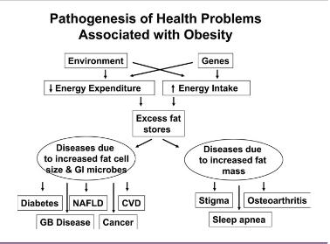
肥胖危害

Slide 2
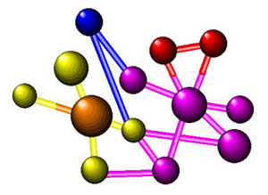
裂解脂肪

Slide 3
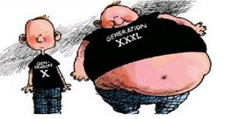
肥胖人群

Slide 4
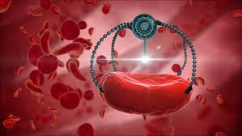
纳米机器人

Slide 5

减肥药

Slide 6

首页或尾页

Slide 7

首页或尾页

Slide 8

谁来买单

Slide 9
未来前景
3年
研发产品
6年
进行临床实验
9年
投入生产
……
不断改良药品

Slide 10
其他减肥药
减肥药 | 批准 | 这个怎么运作 | 常见的副作用 | 警告
奥利司他 （Xenical） | 12岁及以上的成人和儿童 | 在你的肠道中起作用，减少你的身体从你吃的食物中吸收的脂肪量 | 腹泻、肚子疼 | 据报道，罕见的严重肝损伤病例。避免服用环孢菌素 。每天服用多种维生素，以确保你摄取足够的某些维生素，你的身体可能不会从你吃的食物中吸收。
氯卡色林 （Belviq） | 成人 | 对大脑中的5-羟色胺受体起作用。吃少量食物可以帮助你感到饱足。 | 便秘、咳嗽、感觉累了、头痛、恶心 | 如果您服用抗抑郁药或偏头痛药物，请告诉您的医生，因为其中一些可能会在一起服用时引起问题。
芬特明，托吡酯 （Qsymia） | 成人 | 两种药物的混合物：苯丁胺，可减轻您的食欲，托吡酯，用于治疗癫痫发作或偏头痛。可能会让你减少饥饿感或早日感到饱。 | 便秘、味道变化，尤其是碳酸饮料、刺痛你的手脚、睡眠困难 | 如果您患有青光眼或甲状腺功能亢进，请勿使用。如果您有心脏病发作或中风，心律异常，肾脏疾病或情绪问题，请告诉您的医生。 可能导致出生缺陷。如果您怀孕或计划怀孕，请不要服用。如果您是母乳喂养，请不要服用。
纳曲酮，安非他酮 （Contrave） | 成人 | 混合两种药物：纳曲酮，用于治疗酒精和药物依赖，和安非他酮，用于治疗抑郁症或帮助人们戒烟。可能会让你感觉不那么饥饿或早睡。 | 便秘、腹泻、头晕、口干、头痛、血压升高、心率加快、失眠、呕吐 | 如果您有不受控制的高血压，癫痫发作或厌食史，请不要使用 或神经性贪食症 。如果您依赖阿片类药物止痛药，请勿使用 或退出毒品或酒精。如果你服用安非他酮，请不要使用。 可能会增加自杀的想法或行动。

